Slide 1













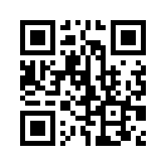
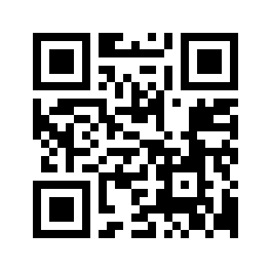

Перспективы выпускников
Контактная информация
ЛИЧНОСТНЫЙ РОСТ
получение высшего образования,
звание офицер (лейтенант)
г. Москва, Мичуринский проспект, д. 70
Академия
Федеральной службы безопасности
Российской Федерации
Остановка общественного транспорта «Мичуринский проспект, д.70»
ДЕНЕЖНОЕ ДОВОЛЬСТВИЕ
Ежемесячно от 70 тыс. рублей
ЖИЛИЩНОЕ ОБЕСПЕЧЕНИЕ
- участие в НИС военнослужащих;
- служебное жилье на период военной службы или денежная компенсация за наем жилья
«Проспект Вернадского»
(первый вагон из центра) автобусами № 793
«Мичуринский проспект» электробус № М17
МЕДИЦИНСКОЕ ОБЕСПЕЧЕНИЕ
бесплатное обследование, лечение, обеспечение лекарствами
«Аминьевская»
автобусом № 274
БЕСПЛАТНОЕ ПОВЫШЕНИЕ КВАЛИФИКАЦИИ
Контактные телефоны
ПОДЪЕМНОЕ ПОСОБИЕ
при переезде к новому месту службы
СОЦИАЛЬНАЯ ПОДДЕРЖКА СЕМЕЙ ВОЕННОСЛУЖАЩИХ
САЙТ АКАДЕМИИ
САЙТ ОЛИМПИАД
ПЕРЕВОЗ ЛИЧНОГО ИМУЩЕСТВА
возможность бесплатного перевоза имущества при переводе к новому месту службы
ДОПОЛНИТЕЛЬНЫЕ ЛЬГОТЫ, ГАРАНТИИ И КОМПЕСАЦИИ
при выполнении служебных обязанностей в особых условиях
www.academy.fsb.ru
www.v-olymp.ru

Slide 2


Институты и факультеты
Институт подготовки
оперативного состава
Порядок поступления
Институт криптографии,
связи и информатики
Контрразведывательный факультет
правовое обеспечение национальной
безопасности (40.05.01).
ЕГЭ: иностранный язык или история (по выбору), обществознание, русский язык.
Вступительные испытания:
иностранный язык, обществознание.
Следственный факультет
правовое обеспечение национальной
безопасности (40.05.01).
ЕГЭ: история, обществознание,
русский язык.
Вступительные испытания:
русский язык, обществознание.
1
Выбрать направление для обучения
За год до поступления обратиться
в территориальный орган безопасности по месту жительства
Факультет прикладной математики
криптография (10.05.06);
информационно-аналитические системы безопасности (10.05.04).
Факультет специальной техники
информационная безопасность телекоммуникационных систем (10.05.02).
Факультет информационной безопасности
компьютерная безопасность (10.05.01);
информационная безопасность автоматизированных систем (10.05.03).
Оперативно-технический факультет
противодействие техническим разведкам (10.05.07).
ЕГЭ: профильная математика, физика, русский язык.
Вступительные испытания:
физика, математика.
2
3
Выполнить тесты профессионального психологического отбора
4
Пройти предварительное медицинское освидетельствование
5
Сдать нормативы по физической подготовке
6
Набрать необходимые балы
по общеобразовательным предметам
Олимпиады
7
Сдать вступительные испытания
Межрегиональная олимпиада школьников на базе ведомственных образовательных организаций
иностранные языки (английский, испанский, немецкий, китайский и французский языки);
русский язык;
физика;
обществознание.
Межрегиональная олимпиада
школьников имени И.Я. Верченко
информатика и компьютерная безопасность;
математика и криптография.
Факультет иностранных языков
Перевод и переводоведение (45.05.01).
ЕГЭ: иностранный язык, русский язык,
история.
Вступительные испытания:
иностранный язык , русский язык.
Регионоведение России (41.03.02).
ЕГЭ: русский язык, история,
обществознание.
Вступительные испытания:
русский язык.
Подробнее о направлениях обучения и условиях поступления
Вы можете узнать на сайте
www.academy.fsb.ru
Подробнее об олимпиадах на сайте
www.v-olymp.ru

